Slide 1
Интегрированное учебное занятие по теме: «Способы словообразования в русском и английском языках» в технологии РКМЧП в 6 классе
Программа по русскому языку для общеобразовательных учреждений с углубленным изучением русского языка 5-9 классы. Автор: В.В. Бабайцева

Slide 2
Теория
Технологические этапы урока | Приемы РКМЧП
Вызов | Лексический анализ, визуализация
Осмысление содержания | Сравнительный анализ, сводная таблица (линии сравнения), визуализация, кластер
Рефлексия | Закончи предложения

Slide 3
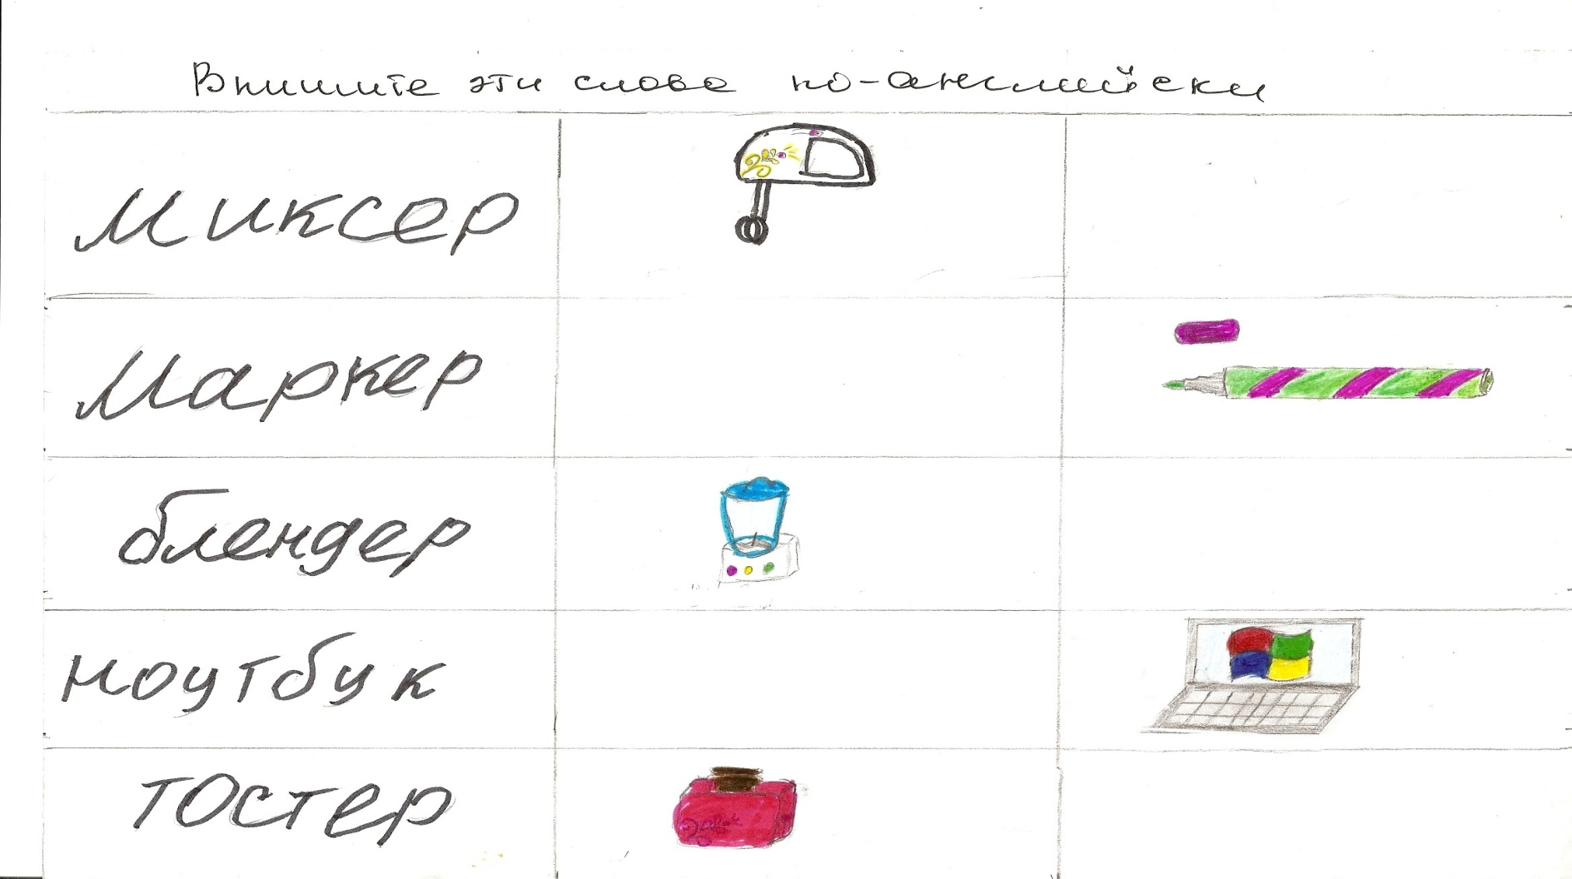
Стадия вызова

Slide 4
Способы словообразования в русском и английском языках
Способы словообразования
приставочный
?
?
суффиксальный
?
?
Приставочно-суффиксальный
?

Slide 5
Цели: 1. Узнать новые способы словообразования в русском языке (аббревиация, конверсия, компрессия, сложение основ, переход из одной части речи в другую) 2. Сравнить данные способы словообразования в русском и английском языках 3.Обобщить знания по теме «Способы словообразования»
Тема урока: «Способы словообразования в русском и английском языках»

Slide 6
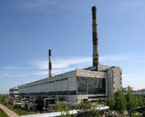
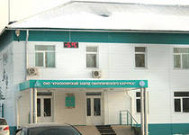
Осмысление содержания

Slide 7
Аббревиация
Federal Bureau of Investigation
International Business Machines

Slide 9
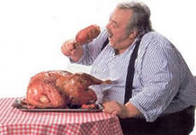
Сложение основ
Workaholic
Shopaholic
Foodaholic

Slide 10
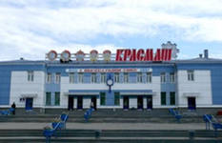

Slide 11
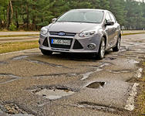
Компрессия –объединение словосочетания в одно слово
A road test – roadtest
A drive test - drivetest

Slide 12
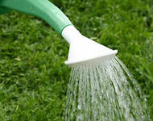
Water
To water

Slide 13
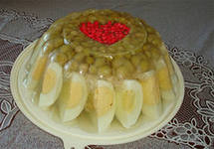
Конверсия – переход одной части речи в другую
Заливные луга
Заливное из рыбы

Slide 14
Аффиксация
Приставочный
Суффиксальный
Приставочно-суффиксальный

Slide 15
Рассмотрите примеры и заполните ими таблицу, сделайте выводы
Способы словообразования в русском и английском языках
Русский язык |  | Английский язык
пример | Способ (линии сравнения) |  | пример
Вывод:

Slide 16
Расположите слова по колонкам таблицы
To hand
Раненый боец
переписка
Раненый тяжело стонал
drivetest
A hand
sunny
компьютер
Workaholic

Slide 17
Способы словообразования в русском и английском языках
Способы словообразования
приставочный
аббревиация
сложение
основ
суффиксальный
конверсия
компрессия
Приставочно-суффиксальный
Переход из одной части речи в другую

Slide 18
Рефлексия
Важным и интересным было…
Я получил(а) конкретную информацию о…
Для меня было недостаточно…
На уроке мне было …

Slide 19
Материал подготовила: учитель русского языка и литературы и английского языка Божко Нина Владимировна МБОУ Гимназия № 7, Ленинский район,город Красноярск

